Slide 1

Database 설계

Slide 2
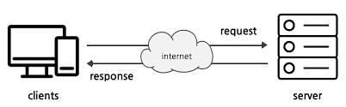
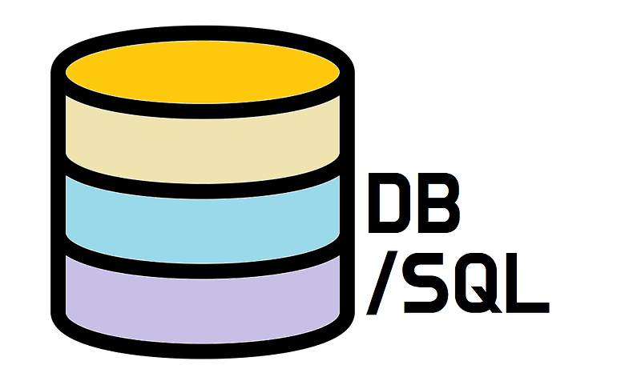
비즈니스 로직
고객(Client)은 A회사에 자신의 이름과 메일을 등록한 후 조회하려고 한다.
A 회사(Server)는 이름과 이메일이 제대로 작성되었는지 사전에 체크하여 회사내부 DB에 저장하려고 한다.
Fast API를 사용하여 DB를 설계하고 등록하는 비즈니스 로직을 만들자 !

Slide 3
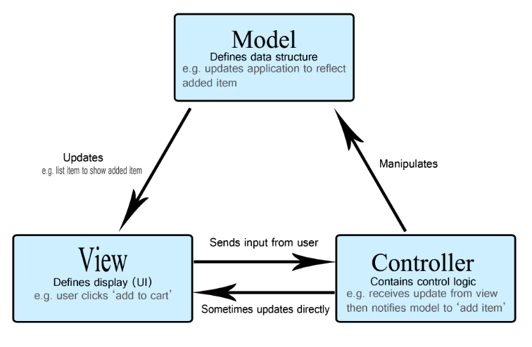
모델-뷰-컨트롤러(model–view–controller, MVC)
https://developer.mozilla.org/ko/docs/Glossary/MVC

Slide 4
schemas.py
from pydantic import BaseModel
# 사용자가 요청할 데이터 형식 검증
class UserCreate(BaseModel):
name: str
email: str
# API 응답 데이터 형식 변환
class UserResponse(BaseModel):
id: int
name: str
email: str
UserCreate: 클라이언트가 데이터를 보낼 때 검증
UserResponse: DB에서 가져온 데이터를 응답할 때 변환

Slide 5
models.py
import sqlite3
DATABASE_URL = "users.db"
# 데이터베이스 연결
def get_db_connection():
conn = sqlite3.connect(DATABASE_URL)
conn.row_factory = sqlite3.Row # Dict처럼 사용할 수 있도록 설정
return conn
# 데이터베이스 테이블 생성 함수
def create_users_table():
conn = get_db_connection()
cursor = conn.cursor()
cursor.execute("""
CREATE TABLE IF NOT EXISTS users (
id INTEGER PRIMARY KEY AUTOINCREMENT,
name TEXT NOT NULL,
email TEXT UNIQUE NOT NULL
)
""")
conn.commit()
conn.close()
# 사용자 데이터 저장
def insert_user(name: str, email: str):
conn = get_db_connection()
cursor = conn.cursor()
cursor.execute("INSERT INTO users (name, email) VALUES (?, ?)", (name, email))
conn.commit()
user_id = cursor.lastrowid
conn.close()
return user_id
# 사용자 데이터 조회
def get_user_by_id(user_id: int):
conn = get_db_connection()
cursor = conn.cursor()
cursor.execute("SELECT * FROM users WHERE id = ?", (user_id,))
user = cursor.fetchone()
conn.close()
return user
create_users_table(): SQLite 데이터베이스에 users 테이블 생성
insert_user(name, email): SQL INSERT 쿼리를 직접 실행하여 데이터 저장
get_user_by_id(user_id): SQL SELECT 쿼리를 실행하여 사용자 정보 조회

Slide 6
router.py
FastAPI 엔드포인트, schemas.py와 models.py 연결)
from fastapi import APIRouter, HTTPException
from . import models, schemas
router = APIRouter()
# 데이터베이스 테이블 생성 (애플리케이션 실행 시 한 번 실행)
models.create_users_table()
# 🟢 사용자 등록 API : API 응답 데이터를 Pydantic 모델(UserResponse)로 변환
@router.post("/users/", response_model=schemas.UserResponse)
def create_user(user: schemas.UserCreate):
user_id = models.insert_user(user.name, user.email) # 🔗 요청 데이터를 SQL DB에 저장
return schemas.UserResponse(id=user_id, name=user.name, email=user.email) # 🔗 Pydantic 응답 변환
# 🔵 사용자 조회 API
@router.get("/users/{user_id}", response_model=schemas.UserResponse)
def read_user(user_id: int):
user = models.get_user_by_id(user_id) # 🔗 SQL DB에서 데이터 가져오기
if user is None:
raise HTTPException(status_code=404, detail="User not found")
return schemas.UserResponse(id=user["id"], name=user["name"], email=user["email"]) # 🔗 Pydantic 변환

Slide 7
🟢 사용자 등록 API router.py 의 @router.post() 역할
@router.post("/users/", response_model=schemas.UserResponse) →
FastAPI가 /users/로 들어오는 POST 요청을 처리
Pydantic 모델(schemas.UserCreate)을 사용해 요청 데이터 검증
DB에 데이터 저장
응답 데이터를 schemas.UserResponse로 변환하여 클라이언트에게 반환
불필요한 데이터가 응답되지 않도록 필터링하여 보안 강화
FastAPI에서 response_model을 사용하면 API의 데이터 흐름을 명확하게 만들고, 응답 데이터의 일관성을 유지할 수 있음

Slide 8
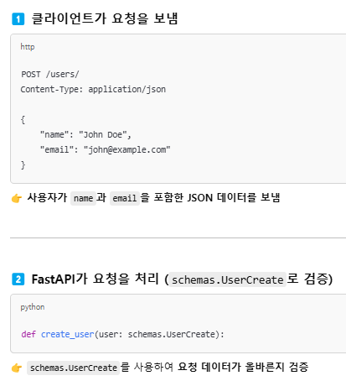
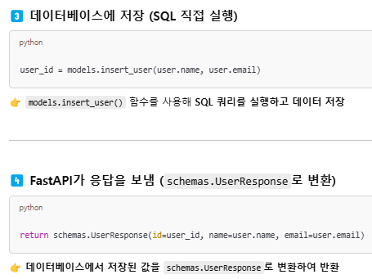
비즈니스 로직 (데이터 관점)

Slide 9
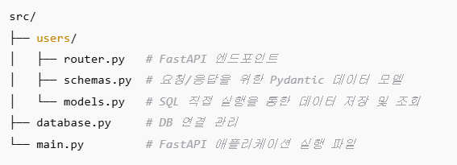
모델-뷰-컨트롤러(model–view–controller, MVC)
https://developer.mozilla.org/ko/docs/Glossary/MVC

Slide 10
모델-뷰-컨트롤러(model–view–controller, MVC)
database.py (데이터베이스 연결관리)
import sqlite3
DATABASE_URL = "users.db"
# 데이터베이스 연결을 반환하는 함수
def get_db_connection():
conn = sqlite3.connect(DATABASE_URL)
conn.row_factory = sqlite3.Row # Dict처럼 사용할 수 있도록 설정
return conn
# 테이블 생성 함수
def create_users_table():
conn = get_db_connection()
cursor = conn.cursor()
cursor.execute("""
CREATE TABLE IF NOT EXISTS users (
id INTEGER PRIMARY KEY AUTOINCREMENT,
name TEXT NOT NULL,
email TEXT UNIQUE NOT NULL
)
""")
conn.commit()
conn.close()

Slide 11
모델-뷰-컨트롤러(model–view–controller, MVC)
users/schemas.py (Pydantic 모델, 데이터 요청/응답 검증)
from pydantic import BaseModel
# 요청 모델
class UserCreate(BaseModel):
name: str
email: str
# 응답 모델
class UserResponse(BaseModel):
id: int
name: str
email: str

Slide 12
모델-뷰-컨트롤러(model–view–controller, MVC)
users/models.py (SQL을 사용하여 데이터 저장 및 조회, orm을 사용해도 됨))
from src.database import get_db_connection
# 사용자 추가
def insert_user(name: str, email: str):
conn = get_db_connection()
cursor = conn.cursor()
cursor.execute("INSERT INTO users (name, email) VALUES (?, ?)", (name, email))
conn.commit()
user_id = cursor.lastrowid # 삽입된 사용자 ID 반환
conn.close()
return user_id
# ID로 사용자 조회
def get_user_by_id(user_id: int):
conn = get_db_connection()
cursor = conn.cursor()
cursor.execute("SELECT * FROM users WHERE id = ?", (user_id,))
user = cursor.fetchone()
conn.close()
return user

Slide 13
모델-뷰-컨트롤러(model–view–controller, MVC)
users/routee.py (FastAPI end point)
from fastapi import APIRouter, HTTPException
from . import models, schemas
router = APIRouter()
# 🟢 사용자 추가 API (POST /users/)
@router.post("/users/", response_model=schemas.UserResponse)
def create_user(user: schemas.UserCreate):
user_id = models.insert_user(user.name, user.email) # 🔗 데이터베이스에 사용자 추가
return schemas.UserResponse(id=user_id, name=user.name, email=user.email) # 🔗 Pydantic 모델로 변환 후 반환
# 🔵 사용자 조회 API (GET /users/{user_id})
@router.get("/users/{user_id}", response_model=schemas.UserResponse)
def read_user(user_id: int):
user = models.get_user_by_id(user_id) # 🔗 데이터베이스에서 사용자 조회
if user is None:
raise HTTPException(status_code=404, detail="User not found")
return schemas.UserResponse(id=user["id"], name=user["name"], email=user["email"]) # 🔗 Pydantic 변환 후 반환

Slide 14
모델-뷰-컨트롤러(model–view–controller, MVC)
main.py (FastAPI 실행)
from fastapi import FastAPI
from src.users.router import router as user_router
from src.database import create_users_table
app = FastAPI()
# 데이터베이스 테이블 생성
create_users_table()
# 사용자 라우터 추가
app.include_router(user_router, prefix="/api")
# 서버 실행 (uvicorn main:app --reload)

